Slide 1



固体物理（2班）
Solid state physics
学院（系） 材料科学与光电技术学院
授课教师 王峙，魏大海
中科院半导体所
Email wangzhi@semi.ac.cn
Tel 010-82304043
Samuel Velasco/Quanta Magazine

Slide 2
第二章 晶体结合
中国科学院大学 | 2026 年 09 月 21 日 | 2

Slide 3
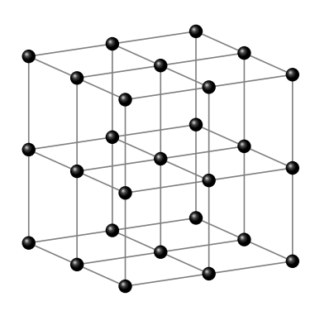
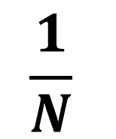
什么情况下原子(离子)会形成晶体？
中国科学院大学 | 2026 年 09 月 21 日 | 3
形成晶体后更“稳定”
稳定性：能量越低→越稳定；能量最低→最稳定的状态
↓
形成晶体后的原子(离子)体系能量 < 孤立原子(离子)体系能量
E_{b}
$$\frac{1}{N}$$
[ ]
E ( )
( )
E ( )
E ( )
E ( )
……

Slide 4

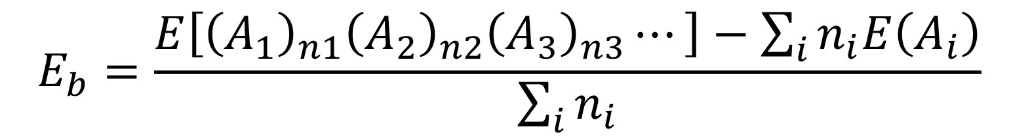

结合能 (binding energy)
中国科学院大学 | 2026 年 09 月 21 日 | 4
晶体化学式
孤立原子/离子能量
$$E_{b}=\frac{E\left[{\left(A_{1}\right)}_{n1}{\left(A_{2}\right)}_{n2}{\left(A_{3}\right)}_{n3}⋯\right]−\sum_{i}{n_{i}E\left(A_{i}\right)}}{\sum_{i}{n_{i}}}$$
不同情况下，所使用的“能量”不同
比较晶体稳定性、结构强度时，常使用内能 U
恒温恒压(npT)化学反应中，常使用吉布斯自由能 G = U + pV - TS
恒温恒容(nVT)化学反应中，常使用亥姆霍兹自由能 A = U - TS
$$E_{b}<0$$
会形成晶体
$$E_{b}>0$$
不会形成晶体
*Kittel和A.&M.教材中使用正值，正好相反，注意区分

Slide 5
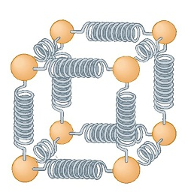


结合能
中国科学院大学 | 2026 年 09 月 21 日 | 5
以下考虑内能U，结合能可以写成原子坐标的函数
$$U_{b}\left(\left\{R_{i}\right\}\right)=\frac{1}{2}\sum_{i≠j}{U_{pair}\left(R_{i},R_{j}\right)}+\frac{1}{6}\sum_{i≠j≠k}{U_{triplet}\left(R_{i},R_{j},R_{k}\right)}+…$$
两体相互作用
多体相互作用
只保留两体相互作用项
$$U_{b}≈\frac{1}{2}\sum_{i≠j}{U_{pair}\left(R_{i},R_{j}\right)}$$
更进一步，假设两体相互作用只依赖于原子间距，与相对取向无关
原子间相互作用在本质上是复杂的多体问题，这里进行了大幅简化
$$U_{b}≈\frac{1}{2}\sum_{i≠j}{U_{pair}\left(\left|R_{i}−R_{j}\right|\right)}=\frac{1}{2}\sum_{i≠j}{U_{pair}\left(r_{ij}\right)}$$

Slide 6
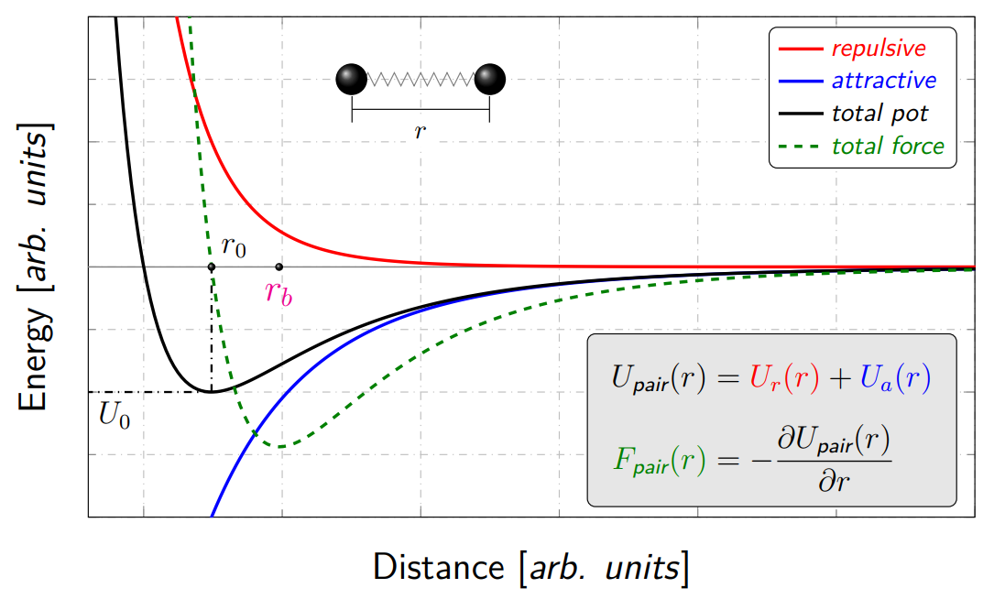
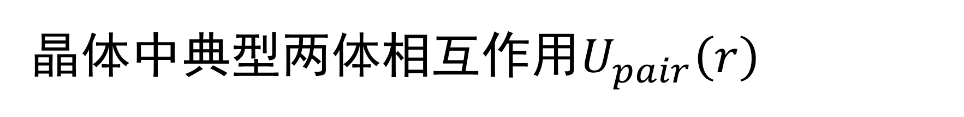
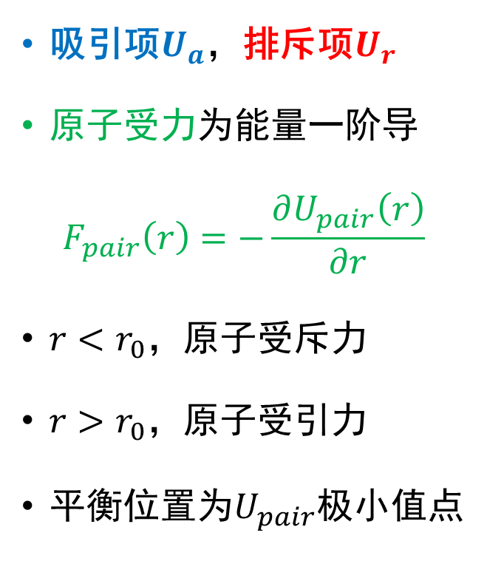
晶体中典型两体相互作用$U_{pair}\left(r\right)$
中国科学院大学 | 2026 年 09 月 21 日 | 6
吸引项$U_{a}，$排斥项$U_{r}$
原子受力为能量一阶导
$$F_{pair}\left(r\right)=−\frac{∂U_{pair}\left(r\right)}{∂r}$$
$r<r_{0}，$原子受斥力
$r>r_{0}，$原子受引力
平衡位置为$U_{pair}$极小值点

Slide 7
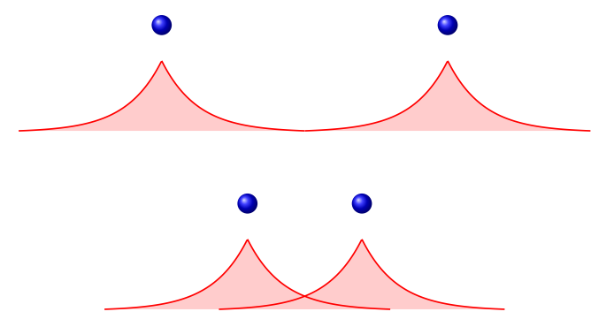
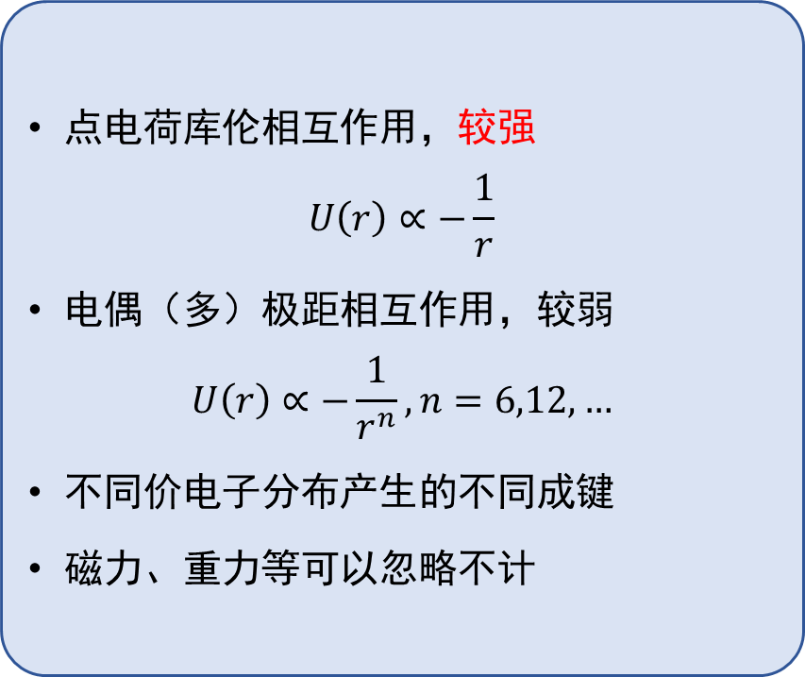
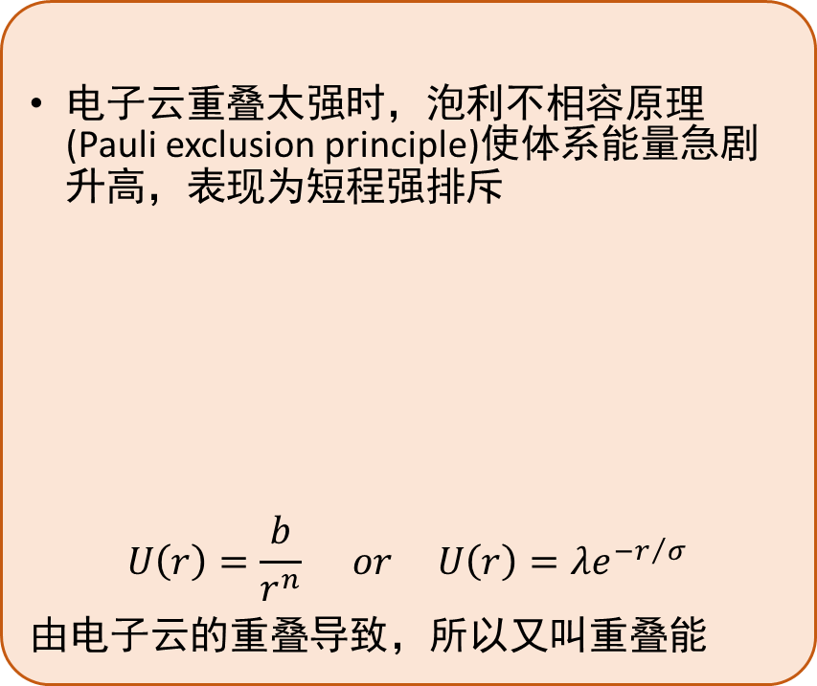
晶体中典型两体相互作用$U_{pair}\left(r\right)$
中国科学院大学 | 2026 年 09 月 21 日 | 7
吸引项
排斥项
点电荷库伦相互作用，较强
$$U\left(r\right)∝−\frac{1}{r}$$
电偶（多）极距相互作用，较弱
$$U\left(r\right)∝−\frac{1}{r^{n}}, n=6,12,…$$
不同价电子分布产生的不同成键
磁力、重力等可以忽略不计
电子云重叠太强时，泡利不相容原理(Pauli exclusion principle)使体系能量急剧升高，表现为短程强排斥
$$U\left(r\right)=\frac{b}{r^{n}} or U\left(r\right)=λe^{−r/σ}$$
由电子云的重叠导致，所以又叫重叠能

Slide 8
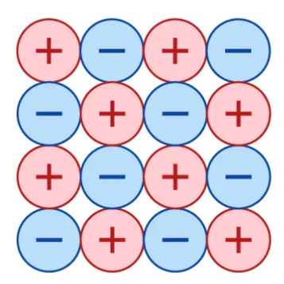
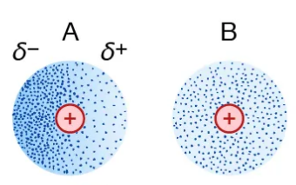
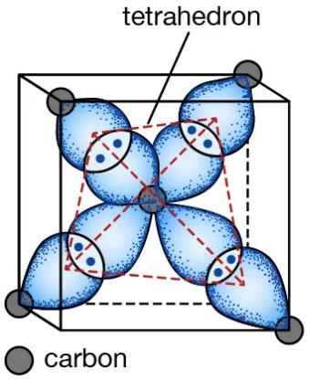
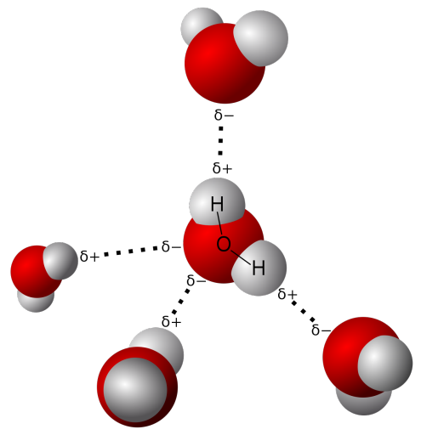
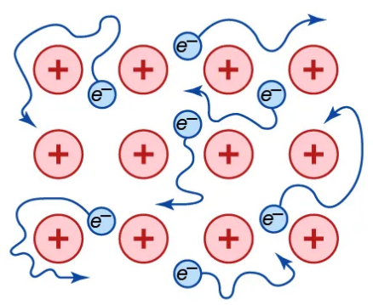
从化学键（bond）的角度理解结合能
中国科学院大学 | 2026 年 09 月 21 日 | 8
离子键
范德华力
Strong
Bonding
Weak
Bonding
共价键
金属键
氢键

Slide 9
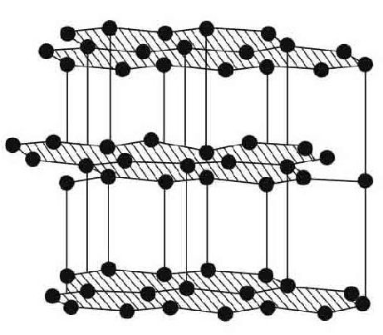
根据键合（bonding）类型划分晶体类型
中国科学院大学 | 2026 年 09 月 21 日 | 9
离子键——离子晶体 (ionic crystal)
键合较强
共价键——共价晶体 (covalent crystal)
金属键——金属 / 金属晶体 (metal)
实际晶体中的结合力可能不止一种，因此以上分类不一定严格
比如石墨等二维材料，层间是范德华相互作用，层内则是共价键
键合较弱
范德华键——范德华晶体 (van-der-Waals crystal)
或 分子晶体 (molecular crystal)
氢键——氢键晶体 (hydrogen crystal)

Slide 10
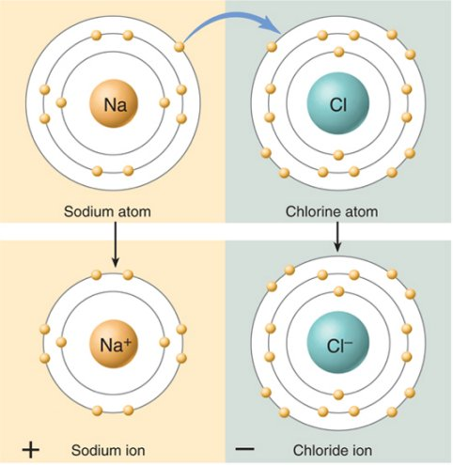
原子得失电子的能力
中国科学院大学 | 2026 年 09 月 21 日 | 10
Notes:
（1）不同元素之间的区别，除了原子半径以外，更重要的是其得失电子的能力，这决定的元素的性质
（2）两个原子接近的时候，两者的电子态会相互影响，形成原子间的不同相互结合类型
（3）比如Na原子和Cl原子靠近的时候，Na的外层电子会转移给Cl原子，从而形成带正电的Na离子和带负电的Cl离子，两者相互吸引，从而结合在一起
（4）不同的原子靠近的时候，情形不同，也就形成了不同的结合方式和类型
（5）这些主要由电子得失能力来定量描述

Slide 11
电离能(Ionization Energy)
中国科学院大学 | 2026 年 09 月 21 日 | 11
一个中性原子失去一个电子所需要的能量称为原子的电离能；
度量原子对价电子的束缚能力
电离能越小，说明其形成阳离子倾向越强
第一电离能
第二电离能
Na_{(g)} → Na⁺_{(g)} + e⁻ | I₁ = 496 kJ/mol
Na⁺_{(g)} → Na²⁺_{(g)} + e⁻ | I₂ = 4560 kJ/mol
Notes:
（1）电子得失能力，可以从不同角度描述
（2）原子失去一个电子所需要的能量被称为原子的电离能
（3）电离能越小，说明其形成阳离子的倾向越强

Slide 12
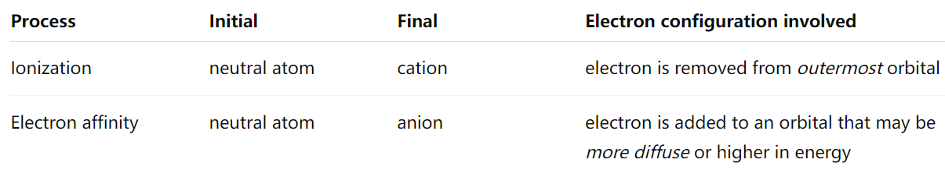
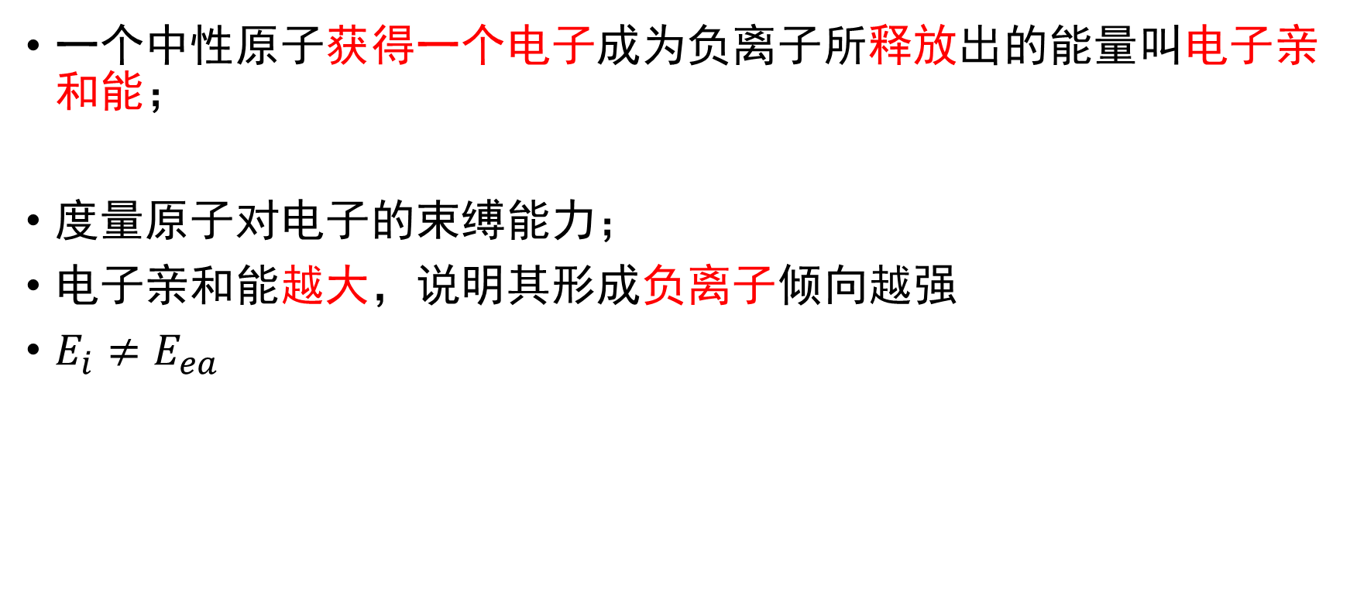
电子亲和能(Electron Affinity)
中国科学院大学 | 2026 年 09 月 21 日 | 12
一个中性原子获得一个电子成为负离子所释放出的能量叫电子亲和能；
度量原子对电子的束缚能力；
电子亲和能越大，说明其形成负离子倾向越强
$E_{i}≠E_{ea}$
Cl_{(g)} + e⁻ → Cl⁻_{(g)} | E.A. = 349 kJ/mol
Notes:
（1）一个中性原子获得一个电子称为负离子所释放的能量叫电子亲和能
（2）电子亲和能越大，说明其形成负离子的倾向越强

Slide 13
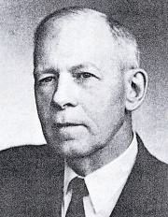
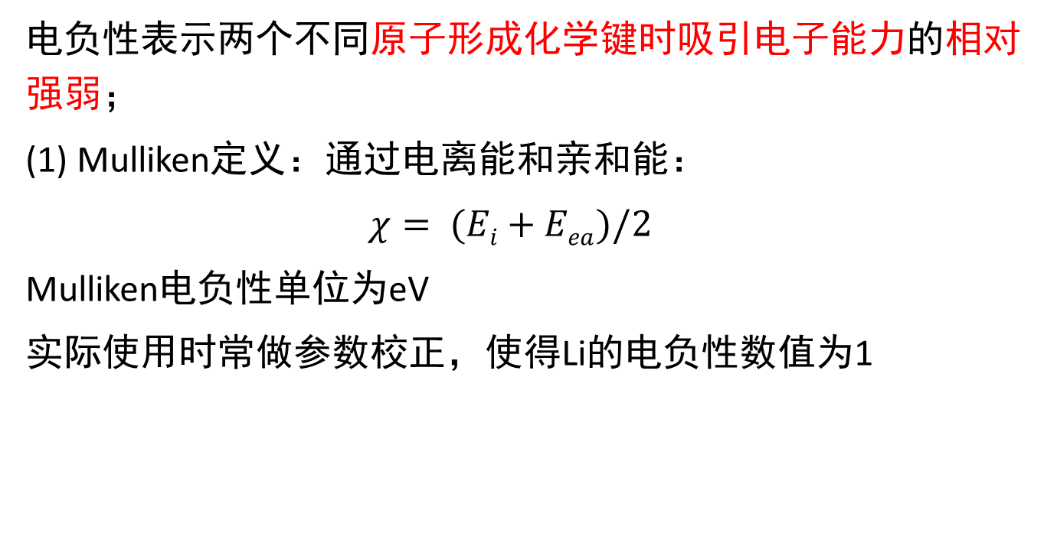
电负性 (Electronegativity)
中国科学院大学 | 2026 年 09 月 21 日 | 13
电负性表示两个不同原子形成化学键时吸引电子能力的相对强弱；
(1) Mulliken定义：通过电离能和亲和能：
$$χ= (Ei+Eea)/2$$
Mulliken电负性单位为eV
实际使用时常做参数校正，使得Li的电负性数值为1
Notes:
（1）电离能和亲和能分别表达了原子的吸引电子能力的两个方面，从中性原子变成阳离子和阴离子所需要或者放出的能量
（2）化学家提出了更为全面的描述原子吸引电子能力的定义，也就是电负性

Slide 14
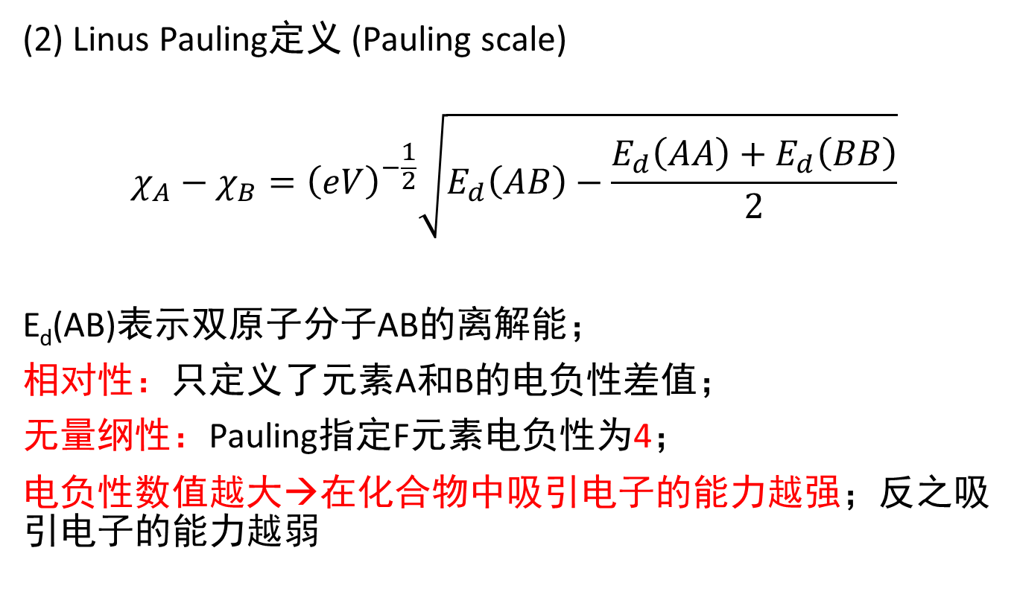
电负性 (Electronegativity)
中国科学院大学 | 2026 年 09 月 21 日 | 14
(2) Linus Pauling定义 (Pauling scale)
$$χ_{A}−χ_{B}={\left(eV\right)}^{−\frac{1}{2}}\sqrt{E_{d}\left(AB\right)−\frac{E_{d}\left(AA\right)+E_{d}\left(BB\right)}{2}}$$
E_{d}(AB)表示双原子分子AB的离解能；
相对性：只定义了元素A和B的电负性差值；
无量纲性：Pauling指定F元素电负性为4；
电负性数值越大→在化合物中吸引电子的能力越强；反之吸引电子的能力越弱
Notes:
（1）Linus Pauling给出了一个使用更为广泛的电负性定义

Slide 15
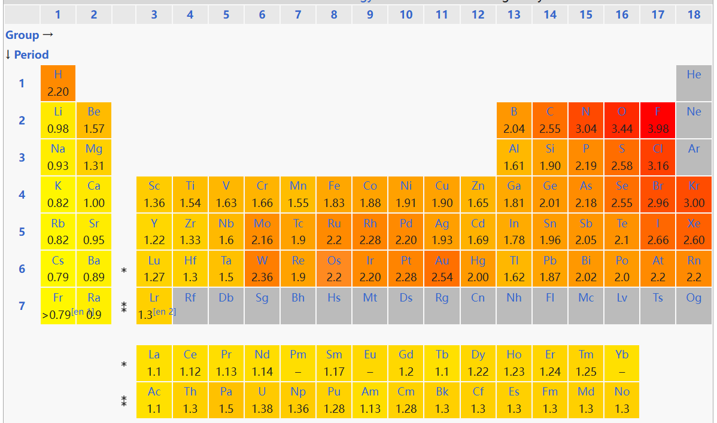
中国科学院大学 | 2026 年 09 月 21 日 | 15
Pauling original (1932): F = 4.00
Allred & Rochow (1958): F = 4.10
Allen (1989): F = 4.19
Revised Pauling tables (modern handbooks): F = 3.98

Slide 16
通过电负性判断晶体键合类型
中国科学院大学 | 2026 年 09 月 21 日 | 16
离子键（离子晶体）：电负性差值较大的元素键合
共价键（共价晶体）：同种元素/电负性差值较小的元素键合
金属键（金属晶体）：电负性较小、电子离域化的是金属元素
范德华/氢键：需要额外条件

Slide 17
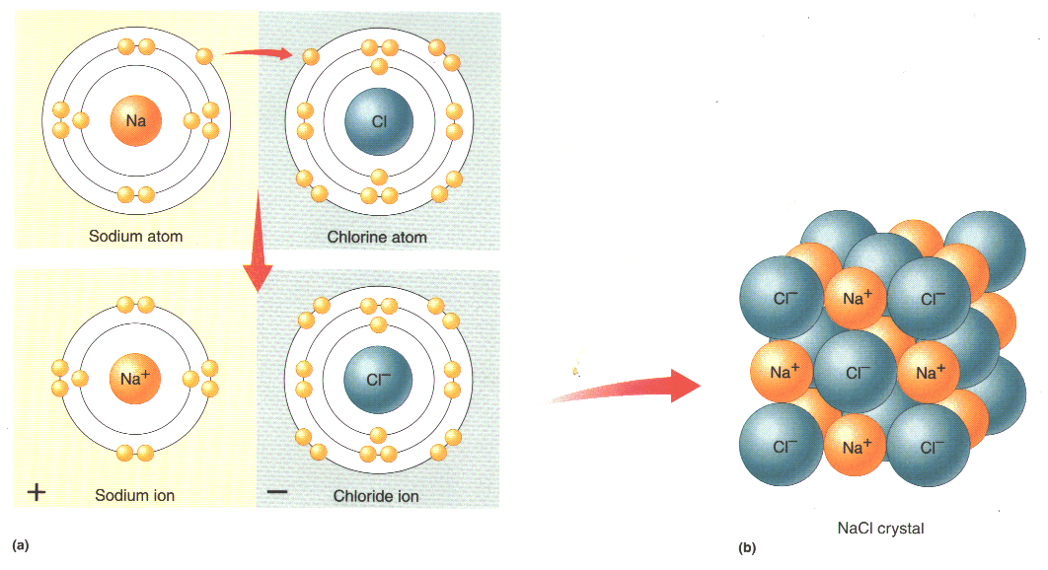
离子晶体 (ionic crystal)
中国科学院大学 | 2026 年 09 月 21 日 | 17
电负性差值大于1.7的元素键合
一方得电子（形成阴离子），另一方失电子（形成阳离子）
阴阳离子之间的库仑力
特点：
（1）离子具有稳定电子壳层（饱和）
（2）键合不具有方向性，趋向于紧密排布
（3）阳离子最近邻为阴离子，反之亦然

Slide 18
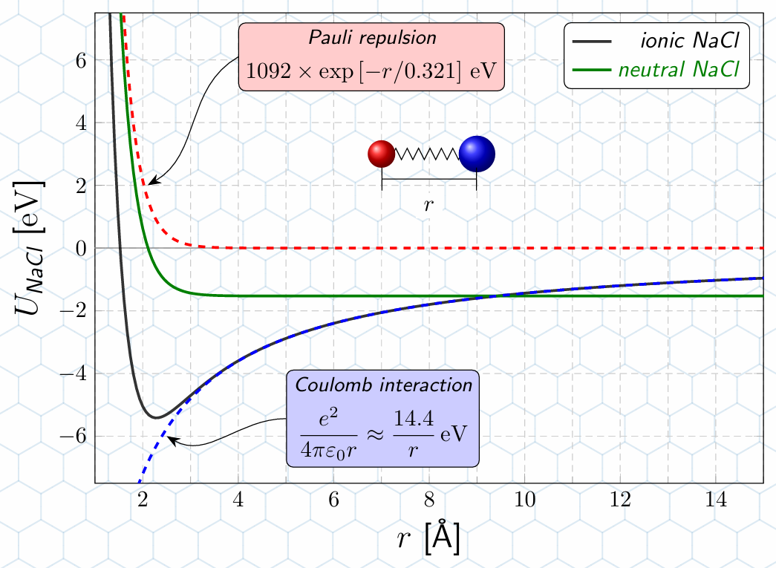
离子晶体 (ionic crystal)
中国科学院大学 | 2026 年 09 月 21 日 | 18
键合强度非常高
离子晶体中的两体吸引项非常强！
数个电子伏特（与之相比，室温300K下kT ≈ 26 meV）
离子键强度衰减较慢 ~1/r（库伦反比定律）
*取自中国科学技术大学《固体物理B》（郑奇靖）课件

Slide 19
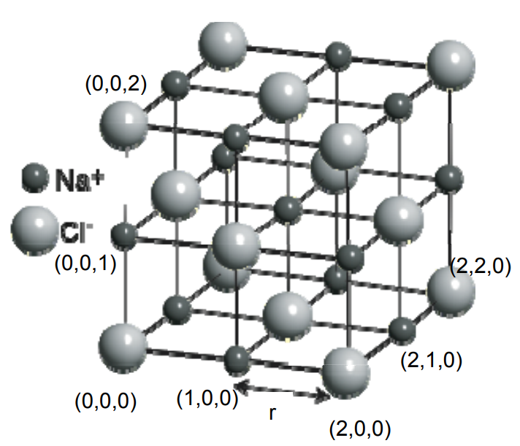
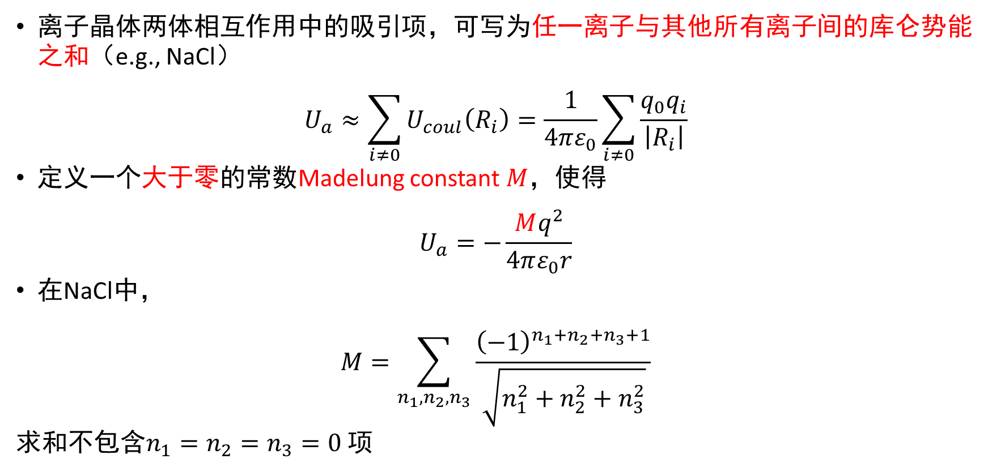
吸引项——马德隆常数
中国科学院大学 | 2026 年 09 月 21 日 | 19
离子晶体两体相互作用中的吸引项，可写为任一离子与其他所有离子间的库仑势能之和（e.g., NaCl）
$$U_{a}≈\sum_{i≠0}{U_{coul}\left(R_{i}\right)}=\frac{1}{4πε_{0}}\sum_{i≠0}{\frac{q_{0}q_{i}}{\left|R_{i}\right|}}$$
定义一个大于零的常数Madelung constant $M$，使得
$$U_{a}=−\frac{Mq^{2}}{4πε_{0}r}$$
在NaCl中，
$$M=\sum_{n_{1},n_{2},n_{3}}{\frac{{\left(−1\right)}^{n_{1}+n_{2}+n_{3}+1}}{\sqrt{n_{1}^{2}+n_{2}^{2}+n_{3}^{2}}}}$$
求和不包含$n_{1}=n_{2}=n_{3}=0$ 项

Slide 20
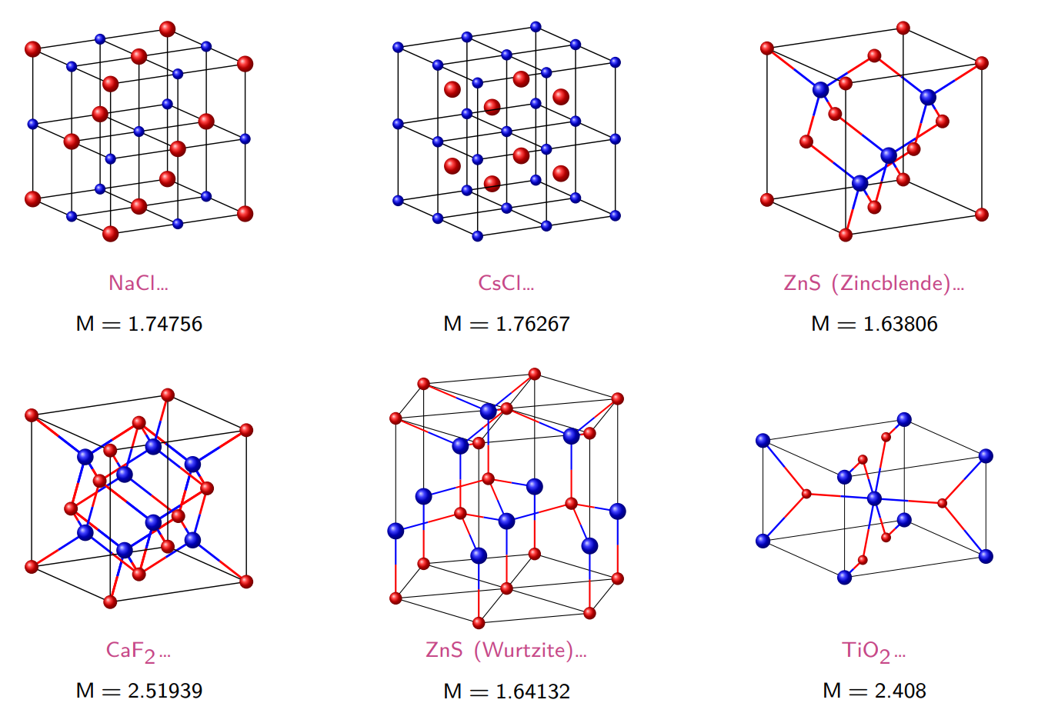
中国科学院大学 | 2026 年 09 月 21 日 | 20
马德隆常数是一个纯几何常数，其具体数值仅由晶体结构决定，与具体构成元素无关

Slide 21
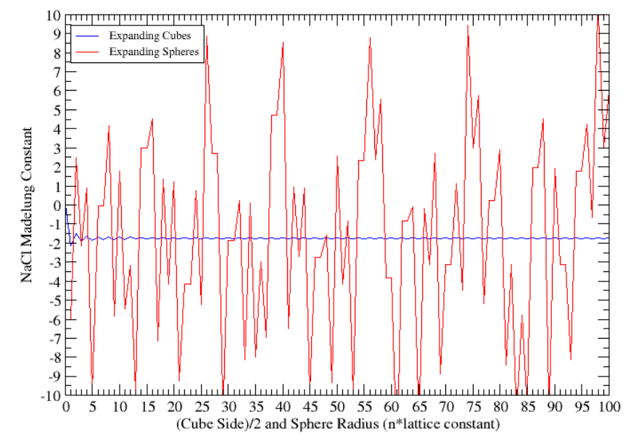
Madelung constant 收敛性
中国科学院大学 | 2026 年 09 月 21 日 | 21
Madelung term是条件收敛，受到Riemann重排定理的影响，需要特殊的数学处理才能得到正确数值
物理根源：库伦相互作用是一个长程相互作用 (~1/r)

Slide 22
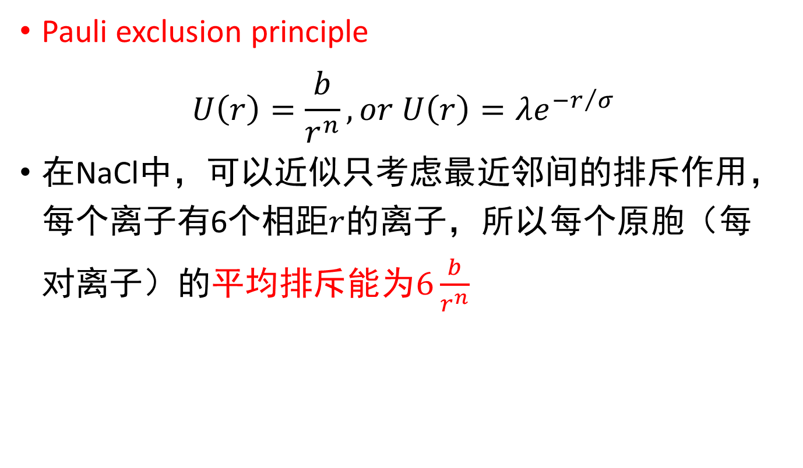
排斥项——重叠能
中国科学院大学 | 2026 年 09 月 21 日 | 22
Pauli exclusion principle
$$U\left(r\right)=\frac{b}{r^{n}}, or U\left(r\right)=λe^{−r/σ}$$
在NaCl中，可以近似只考虑最近邻间的排斥作用，每个离子有6个相距$r$的离子，所以每个原胞（每对离子）的平均排斥能为$6\frac{b}{r^{n}}$

Slide 23
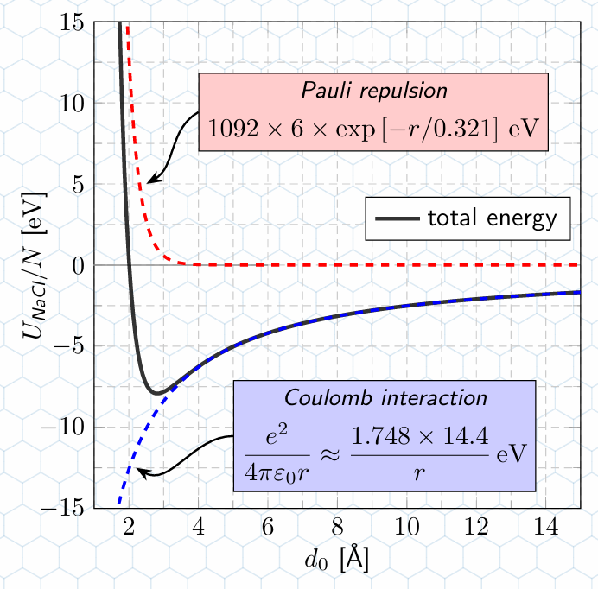
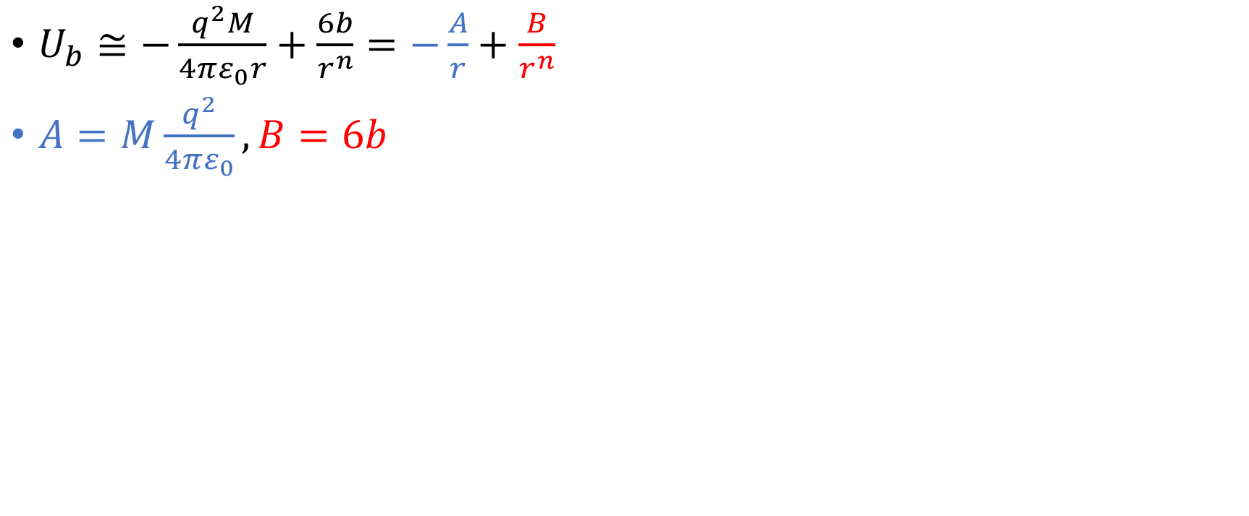
离子晶体的总结合能
中国科学院大学 | 2026 年 09 月 21 日 | 23
$U_{b}≅−\frac{q^{2}M}{4πε_{0}r}+\frac{6b}{r^{n}}=−\frac{A}{r}+\frac{B}{r^{n}}$
$A=M\frac{q^{2}}{4πε_{0}}, B=6b$

Slide 24
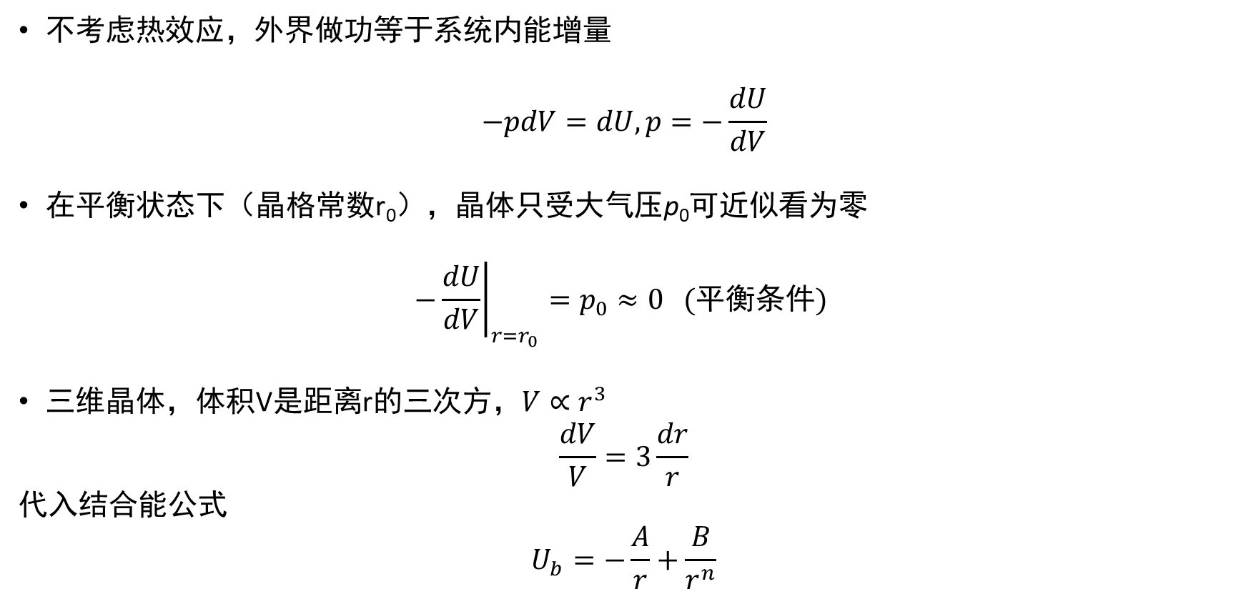
晶体的平衡
中国科学院大学 | 2026 年 09 月 21 日 | 24
不考虑热效应，外界做功等于系统内能增量
$$−pdV=dU, p=−\frac{dU}{dV}$$
在平衡状态下（晶格常数r₀），晶体只受大气压p₀可近似看为零
$${\left.−\frac{dU}{dV}\right|}_{r=r_{0}}=p_{0}≈0 (平衡条件)$$
三维晶体，体积V是距离r的三次方，$V∝r^{3}$
$$\frac{dV}{V}=3\frac{dr}{r}$$
代入结合能公式
$$U_{b}=−\frac{A}{r}+\frac{B}{r^{n}}$$

Slide 25
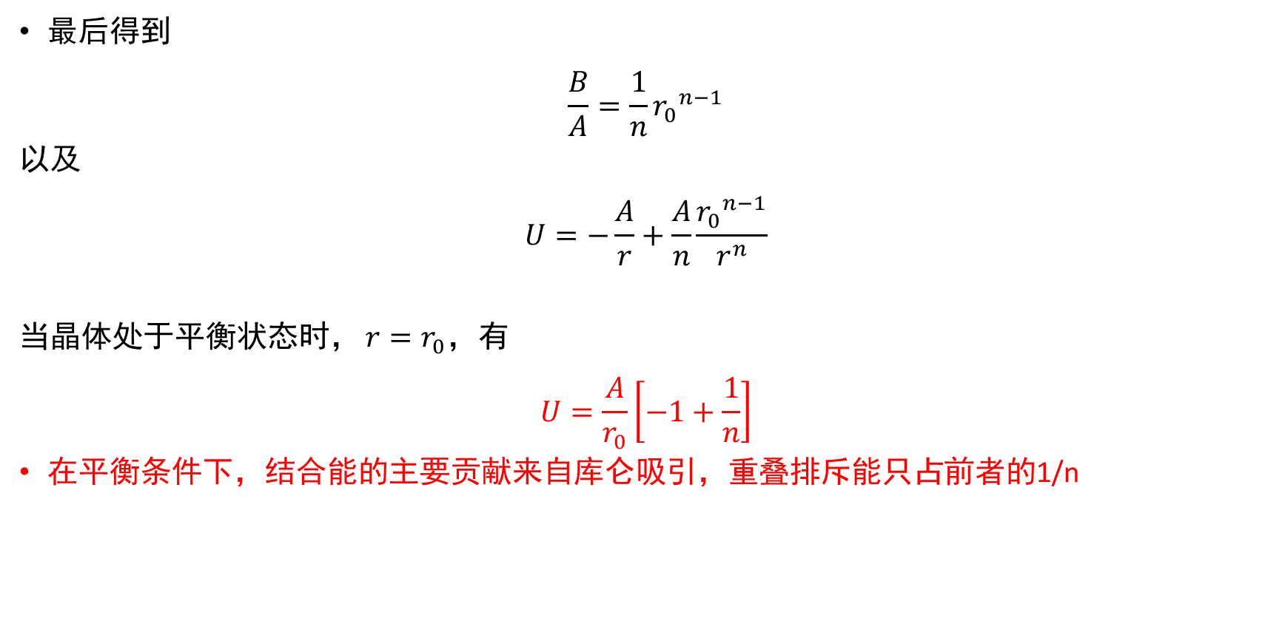
晶体的平衡
中国科学院大学 | 2026 年 09 月 21 日 | 25
最后得到
$$\frac{B}{A}=\frac{1}{n}{r_{0}}^{n−1}$$
以及
$$U=−\frac{A}{r}+\frac{A}{n}\frac{{r_{0}}^{n−1}}{r^{n}}$$
当晶体处于平衡状态时， $r=r_{0}$，有
$$U=\frac{A}{r_{0}}\left[−1+\frac{1}{n}\right]$$
在平衡条件下，结合能的主要贡献来自库仑吸引，重叠排斥能只占前者的1/n
仅是马德隆常数M、重叠排斥参数n、原子间距r, 平衡间距r0的函数

Slide 26
中国科学院大学 | 2026 年 09 月 21 日 | 26
离子晶体 | R(Å) | n
NaCl | 2.82 | 7.77
NaBr | 2.99 | 8.09
KCl | 3.15 | 8.69
KBr | 3.30 | 8.85
RbCl | 3.29 | 9.13
RbBr | 3.43 | 9.00

Slide 27
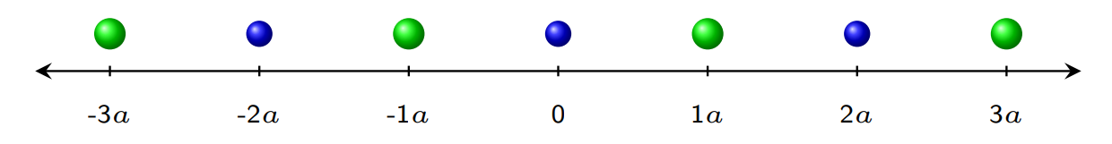
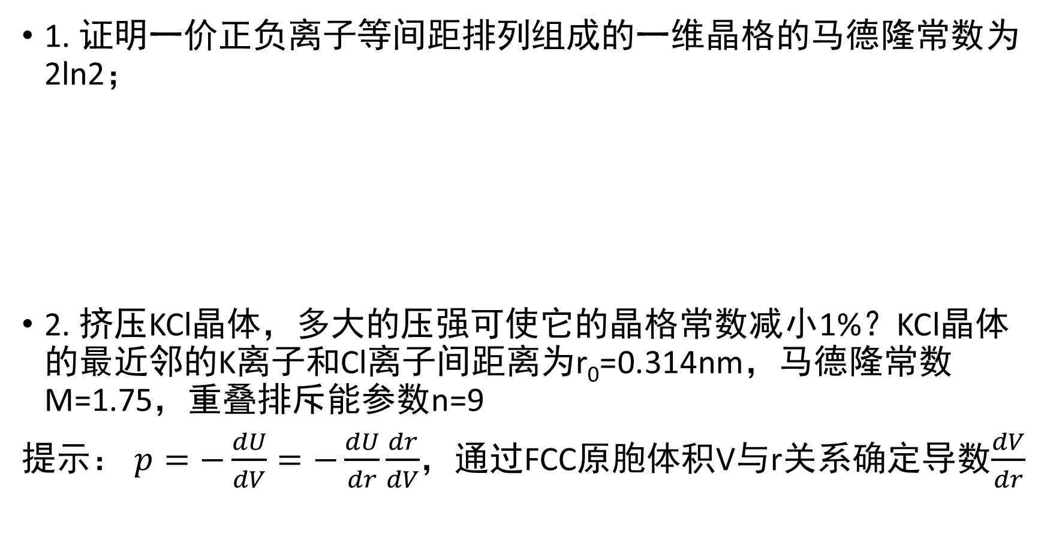
作业（需要上交）
中国科学院大学 | 2026 年 09 月 21 日 | 27
1. 证明一价正负离子等间距排列组成的一维晶格的马德隆常数为2ln2；
2. 挤压KCl晶体，多大的压强可使它的晶格常数减小1%？KCl晶体的最近邻的K离子和Cl离子间距离为r₀=0.314nm，马德隆常数M=1.75，重叠排斥能参数n=9
提示： $p=−\frac{dU}{dV}=−\frac{dU}{dr}\frac{dr}{dV}$，通过FCC原胞体积V与r关系确定导数$\frac{dV}{dr}$

Slide 28
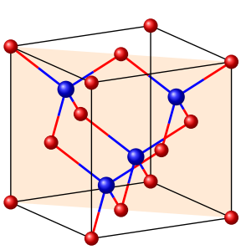
共价晶体 (covalent crystal)
中国科学院大学 | 2026 年 09 月 21 日 | 28
电负性差值较小的元素之间发生键合
原子之间共享共用电子对——共价键
特点：
（1）一个原子只能和一定数目的其他原子成键，由未配对电子的数目决定
（2）方向性：倾向于在两个原子电子波函数交叠最大的方向上形成

Slide 29
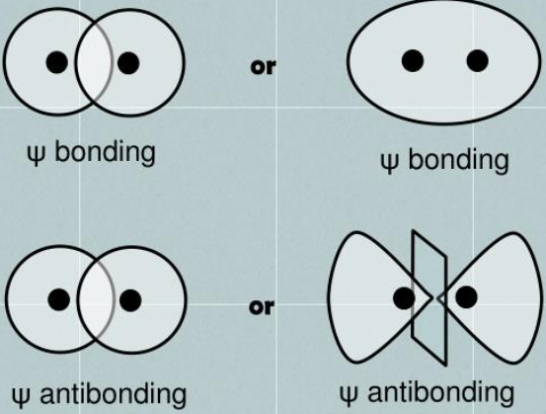
为何共价键会改变结合能？
中国科学院大学 | 2026 年 09 月 21 日 | 29
在共价晶体中，相邻原子共享它们的价电子
当两个原子轨道发生重叠时，会组合成成键轨道（bonding orbital）和反键轨道（antibonding orbital）
成键轨道：电子密度集中在两个原子核之间。
  电子–原子核吸引增强，总静电能降低。
反键轨道：电子密度远离原子核之间的区域
  反键比成键轨道能量更高。
当价电子只占据成键轨道时，晶体的总能量降低。

Slide 30
共价晶体的结合能
中国科学院大学 | 2026 年 09 月 21 日 | 30
吸引项：
  原子间共享电子成共价键，成键电子位于两核之间，加强电子–核库伦吸引
排斥项：
  电子-电子库伦排斥，原子核-核库伦排斥，电子间泡利排斥
共价键具有方向性，且牵扯到多体作用，准确计算需要用到第一性原理方法

Slide 31
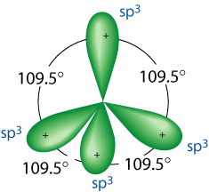
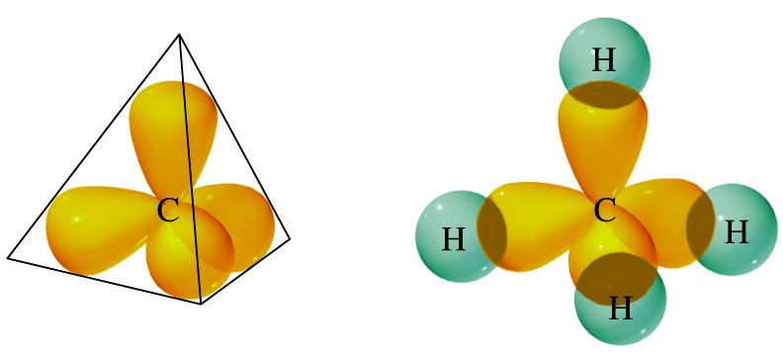
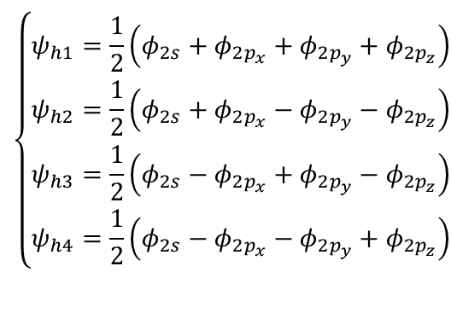
轨道杂化
中国科学院大学 | 2026 年 09 月 21 日 | 31
每个C原子中有6个电子，1s²2s²2p²，只有两个p电子未配对，为什么可以形成四个共价键呢？
2s²2p² → 2s¹2p³ → 4×sp³
$$\left\{\begin{matrix}ψ_{h1}=\frac{1}{2}\left(φ_{2s}+φ_{2p_{x}}+φ_{2p_{y}}+φ_{2p_{z}}\right) \\ ψ_{h2}=\frac{1}{2}\left(φ_{2s}+φ_{2p_{x}}−φ_{2p_{y}}−φ_{2p_{z}}\right) \\ ψ_{h3}=\frac{1}{2}\left(φ_{2s}−φ_{2p_{x}}+φ_{2p_{y}}−φ_{2p_{z}}\right) \\ ψ_{h4}=\frac{1}{2}\left(φ_{2s}−φ_{2p_{x}}−φ_{2p_{y}}+φ_{2p_{z}}\right)\end{matrix}\right.$$

Slide 32
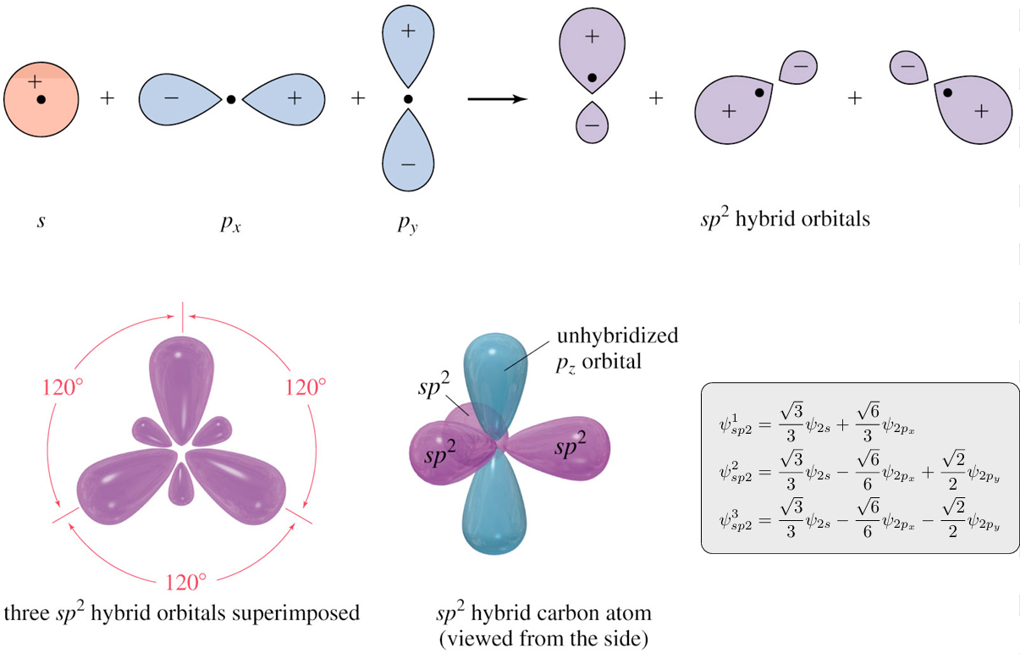
中国科学院大学 | 2026 年 09 月 21 日 | 32

Slide 33
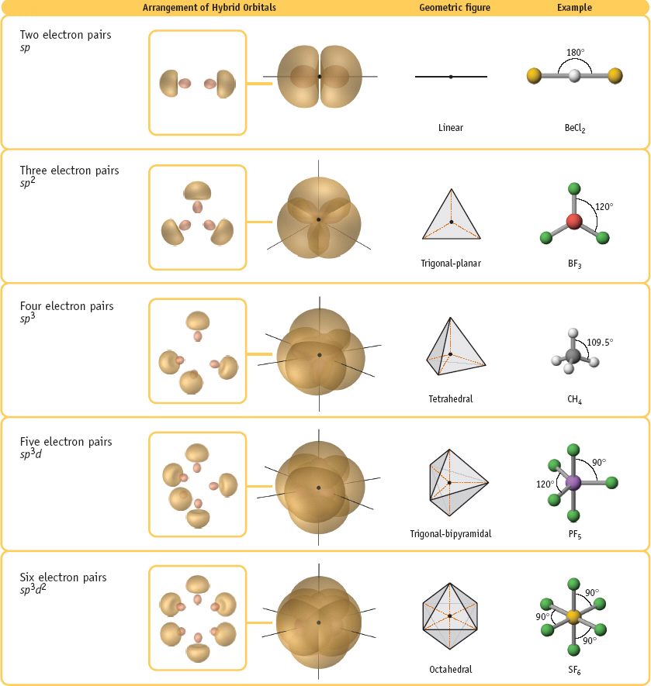
中国科学院大学 | 2026 年 09 月 21 日 | 33

Slide 34
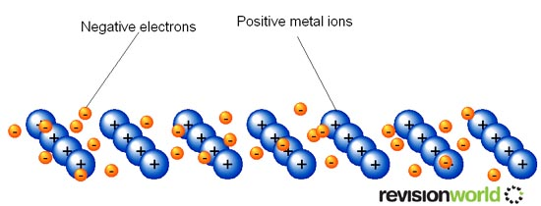
金属晶体
中国科学院大学 | 2026 年 09 月 21 日 | 34
电负性小于1.8的是金属元素，由金属元素构成的晶体为金属晶体
典型金属晶体：第I族、第II族元素以及过渡元素
组成晶体时，每个原子的最外层电子为所有原子共有；失去了最外层电子的原子实“沉浸”在价电子组成的“电子云”或“电子海”里。

Slide 35
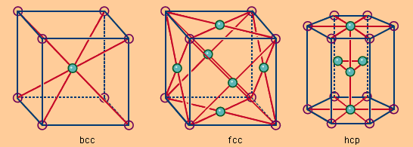
金属晶体
中国科学院大学 | 2026 年 09 月 21 日 | 35
吸引力：离子实和电子云之间的静电库仑力
由于电子云的屏蔽作用，离子实间的库仑排斥很弱
对晶体结构没有特殊的要求，只要求紧密排列
大多数金属因此具有高配位结构
  面心立方(立方密堆积) (Cu, Ag, Au, Al)
  六角密堆积 (Be, Mg, Zn, Cd)
  体心立方 (Li, Na, K, Rb, Cs, Mo, W)

Slide 36
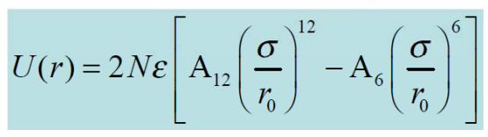
分子晶体 / 范德华晶体
中国科学院大学 | 2026 年 09 月 21 日 | 36
范德华相互作用：电偶（多）极距相互作用
来源：
（1）极性分子固有电偶极矩间的静电力（Keesom力）
（2）极性分子的电偶极矩与其在非极性分子上诱导产生的偶极矩之间的作用力（Debye力）
（3）瞬时偶极矩之间的作用力（London力），源于电荷密度的量子力学涨落

Slide 37
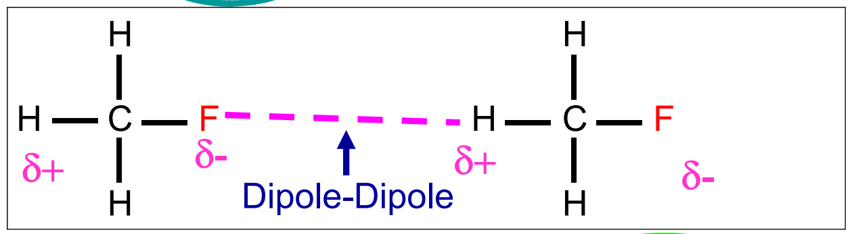
Keesom force: Dipole-dipole interaction
中国科学院大学 | 2026 年 09 月 21 日 | 37
Weak

Slide 38
Debye force: Dipole-induced dipole
中国科学院大学 | 2026 年 09 月 21 日 | 38
Dipole-induced dipole
(weaker)

Slide 39
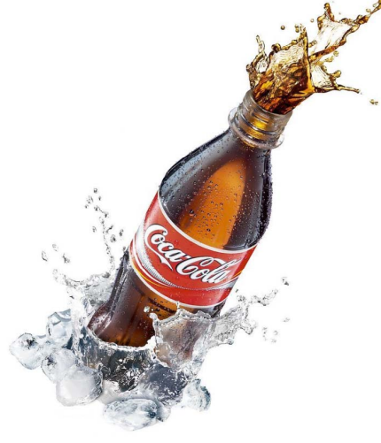
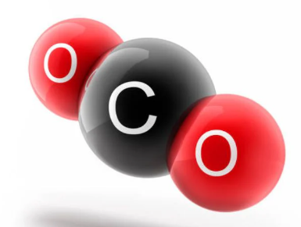
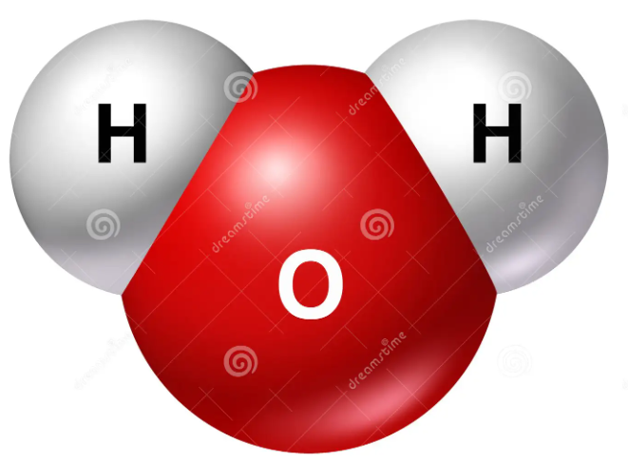
Debye force: Dipole-induced dipole
中国科学院大学 | 2026 年 09 月 21 日 | 39
我们能喝到汽水，多亏了Debye力！
二氧化碳（非极性分子）在水（极性分子）中的溶解

Slide 40

London Dispersion Force 色散力
中国科学院大学 | 2026 年 09 月 21 日 | 40
weakest and very short-lived
在某一瞬时，由于电子波函数的涨落，产生的瞬时电偶极矩
色散力是非极性分子之间唯一的相互作用（e.g., 惰性气体）

Slide 41

中国科学院大学 | 2026 年 09 月 21 日 | 41
vdW力弱，不代表它不重要！

Slide 42



氢键晶体
中国科学院大学 | 2026 年 09 月 21 日 | 42
一类特殊的vdW力，较强，有方向性
$$X−H⋯Y$$
H带明显正电性
Y通常有孤对电子或大量电子
通常$而言$，$X−H⋯Y$键角越接近180度，氢键越强
(极端例子)

Slide 43
四种晶体
中国科学院大学 | 2026 年 09 月 21 日 | 43
 | 离子晶体 | 共价晶体 | 金属晶体 | 范德华 / 分子晶体
吸引项 | 阴阳离子库仑作用 | 原子间共享电子对成键 | 离子实和离域电子库伦作用 | vdW相互作用
排斥项 | 泡利排斥 （重叠势） | 库伦排斥 泡利排斥 | 泡利排斥 | 泡利排斥
最近邻原子数 | 较高 | 由未配对电子数决定 | 较高 | 变化很大
填充密度 | 中等-高 | 较低 | 高 | 低，变化很大
键方向性 | 无 | 有 | 无 | 一般无；氢键有
结合能 | 强 | 中等 | 较弱 | 最弱
熔点 | 高 | 极高 | 较低 | 最低
机械强度 | 硬且脆 | 极硬 | 较软 | 软
导电性 | 绝缘体 | 绝缘体或半导体 | 强 | 绝缘体

Slide 44
小结
中国科学院大学 | 2026 年 09 月 21 日 | 44
结合能
晶体中的两体相互作用，吸引项，排斥项
晶体中的四种键合：三强一弱
电负性，键合类型
离子晶体，马德隆常数，晶体平衡条件
共价晶体，金属晶体
分子晶体，vdW力，氢键
四种晶体之间的区别和联系

